Slide 1
Comment faire un masque chez soi en 5 minutes !

Slide 2
Sommaire
Présentation
Ingrédients
Préparation
Application

Slide 3
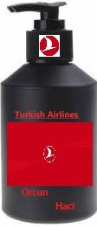
Présentation

Slide 4
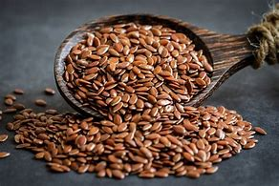
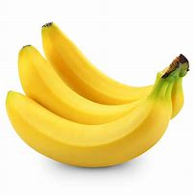
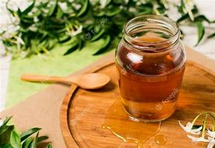
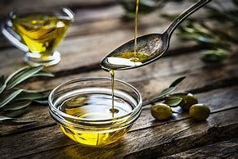
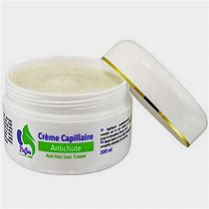
Ingrédients
Graines de lin
2 Bananes
2 a 3 cuillères à soupe de miel
Une demi-tasse de crème capillaire
2 cuillères d’huile d’olive

Slide 5
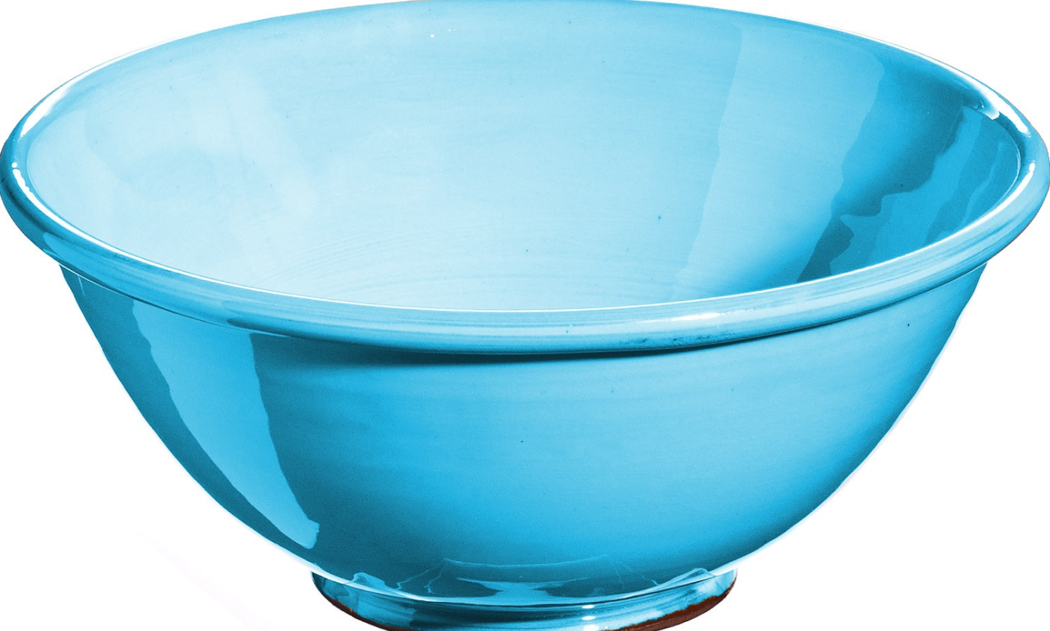
Préparation :

Slide 7
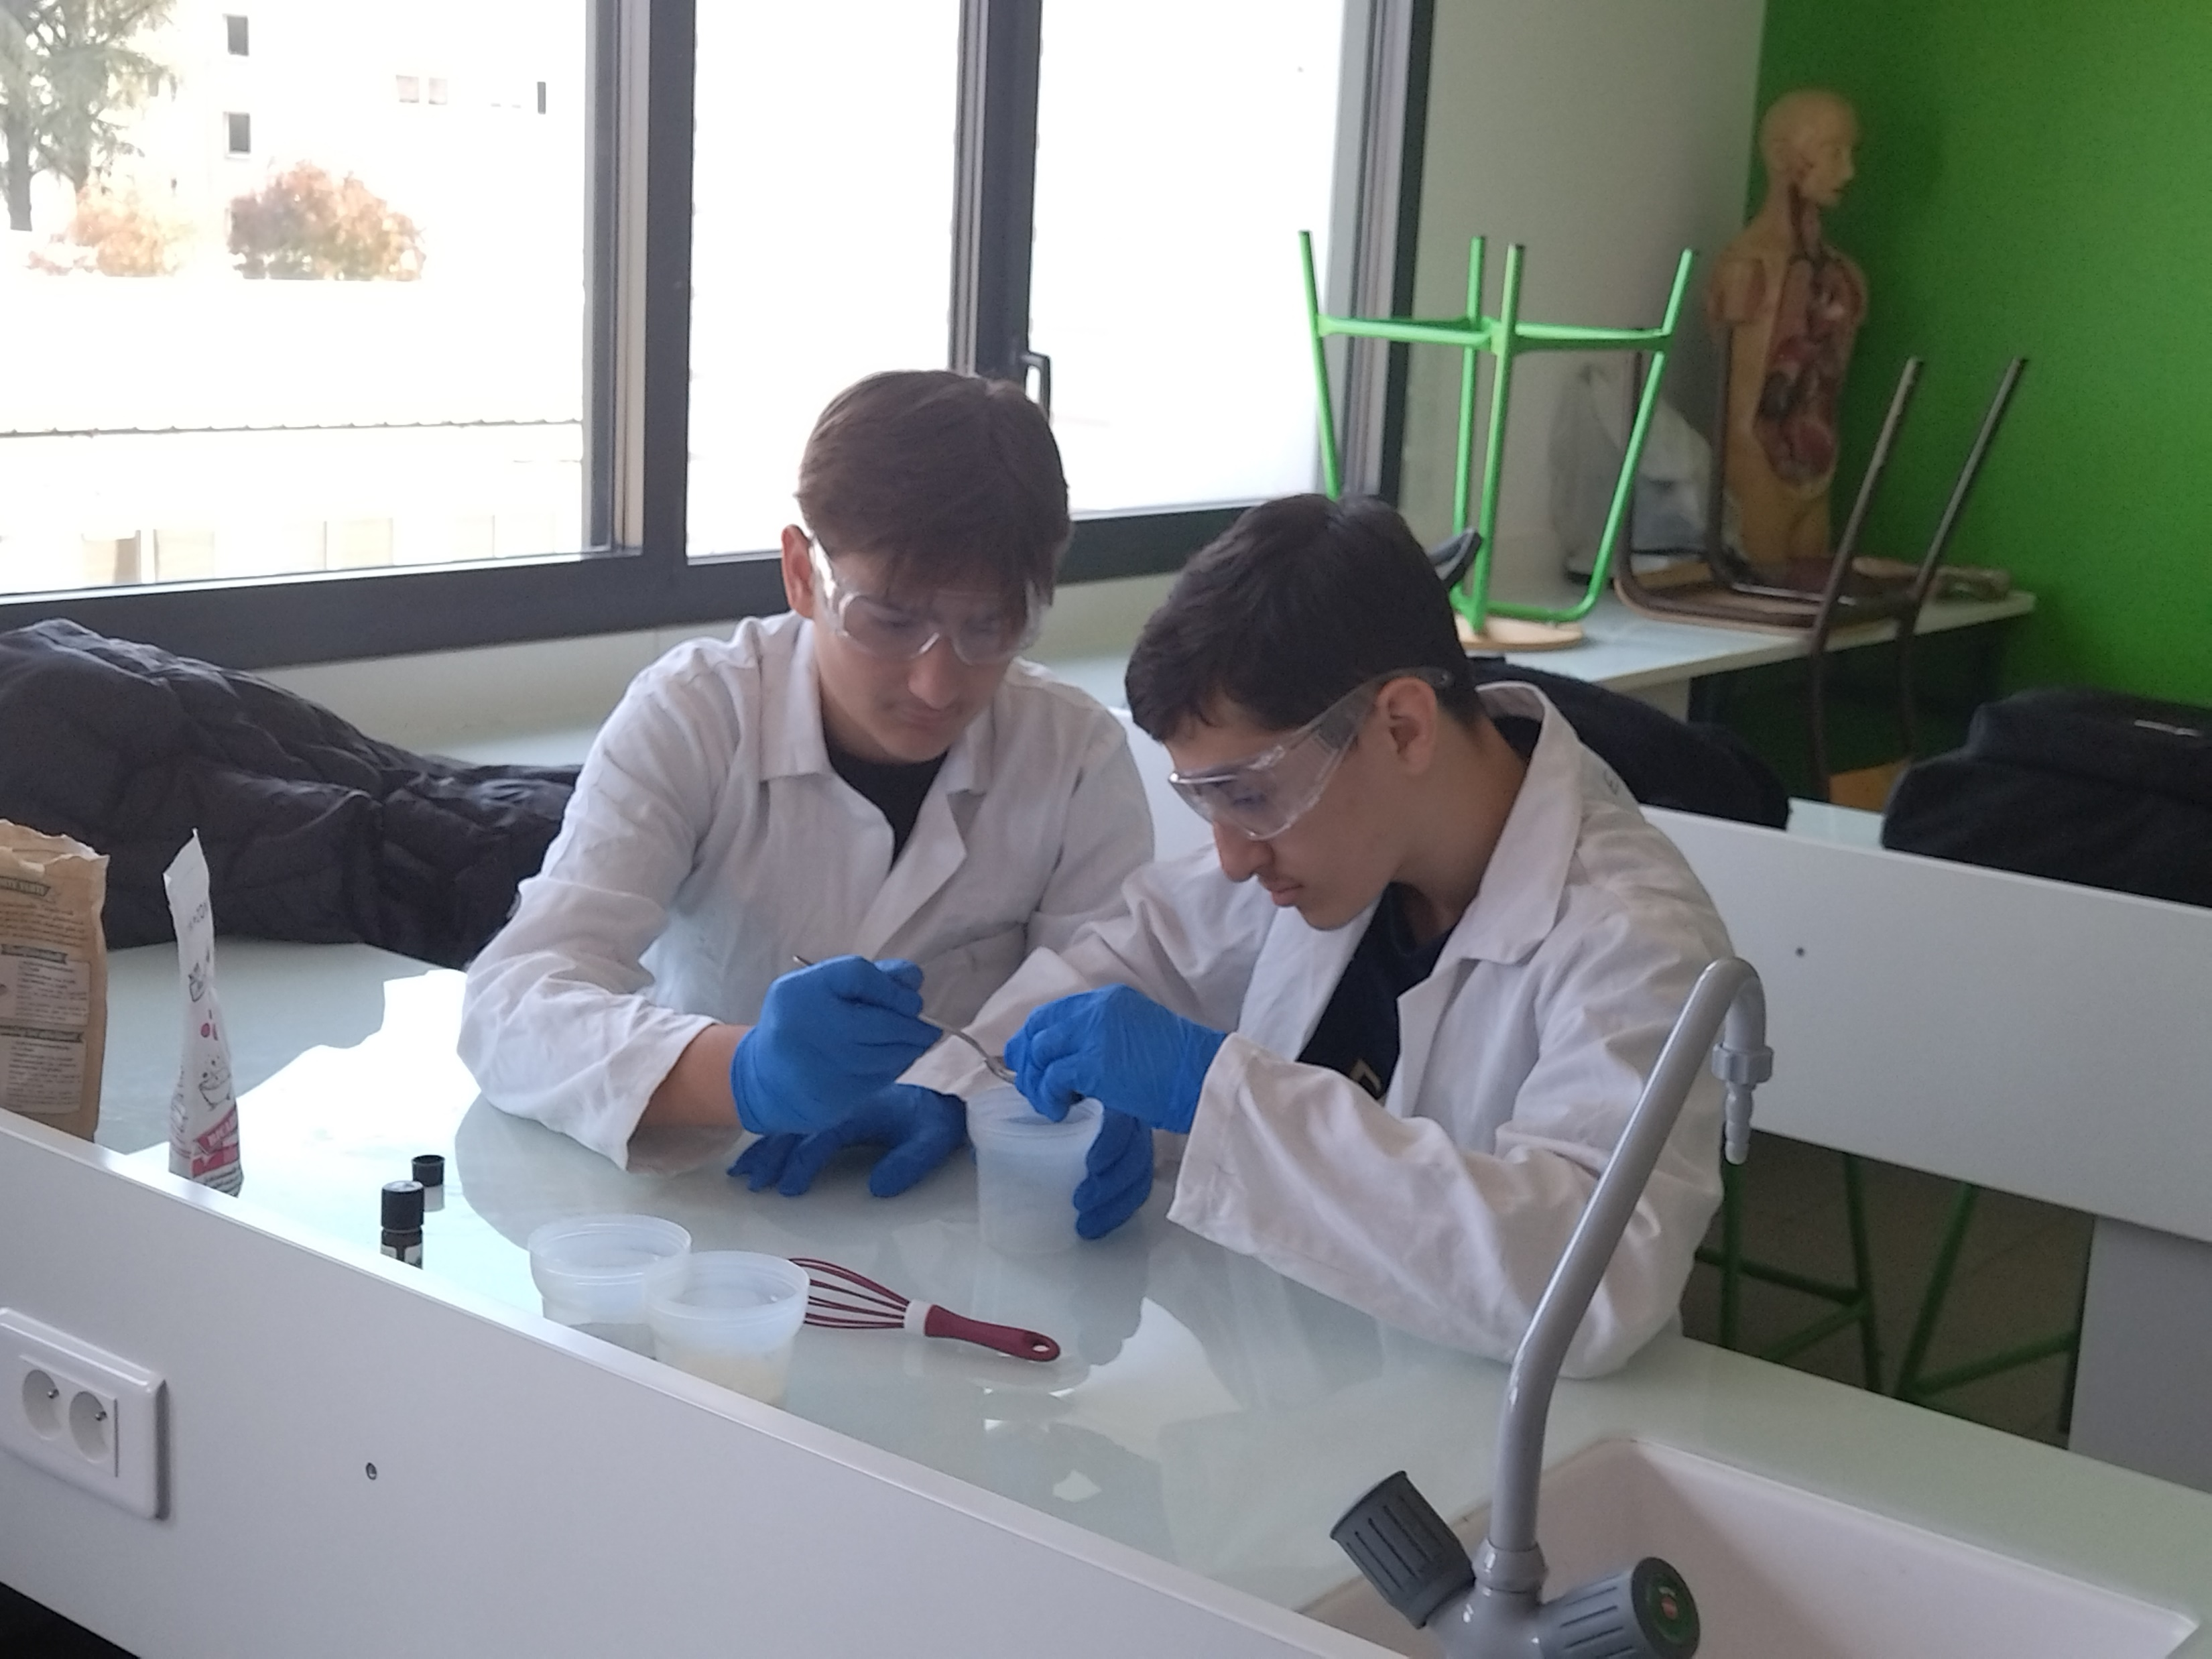

Slide 8
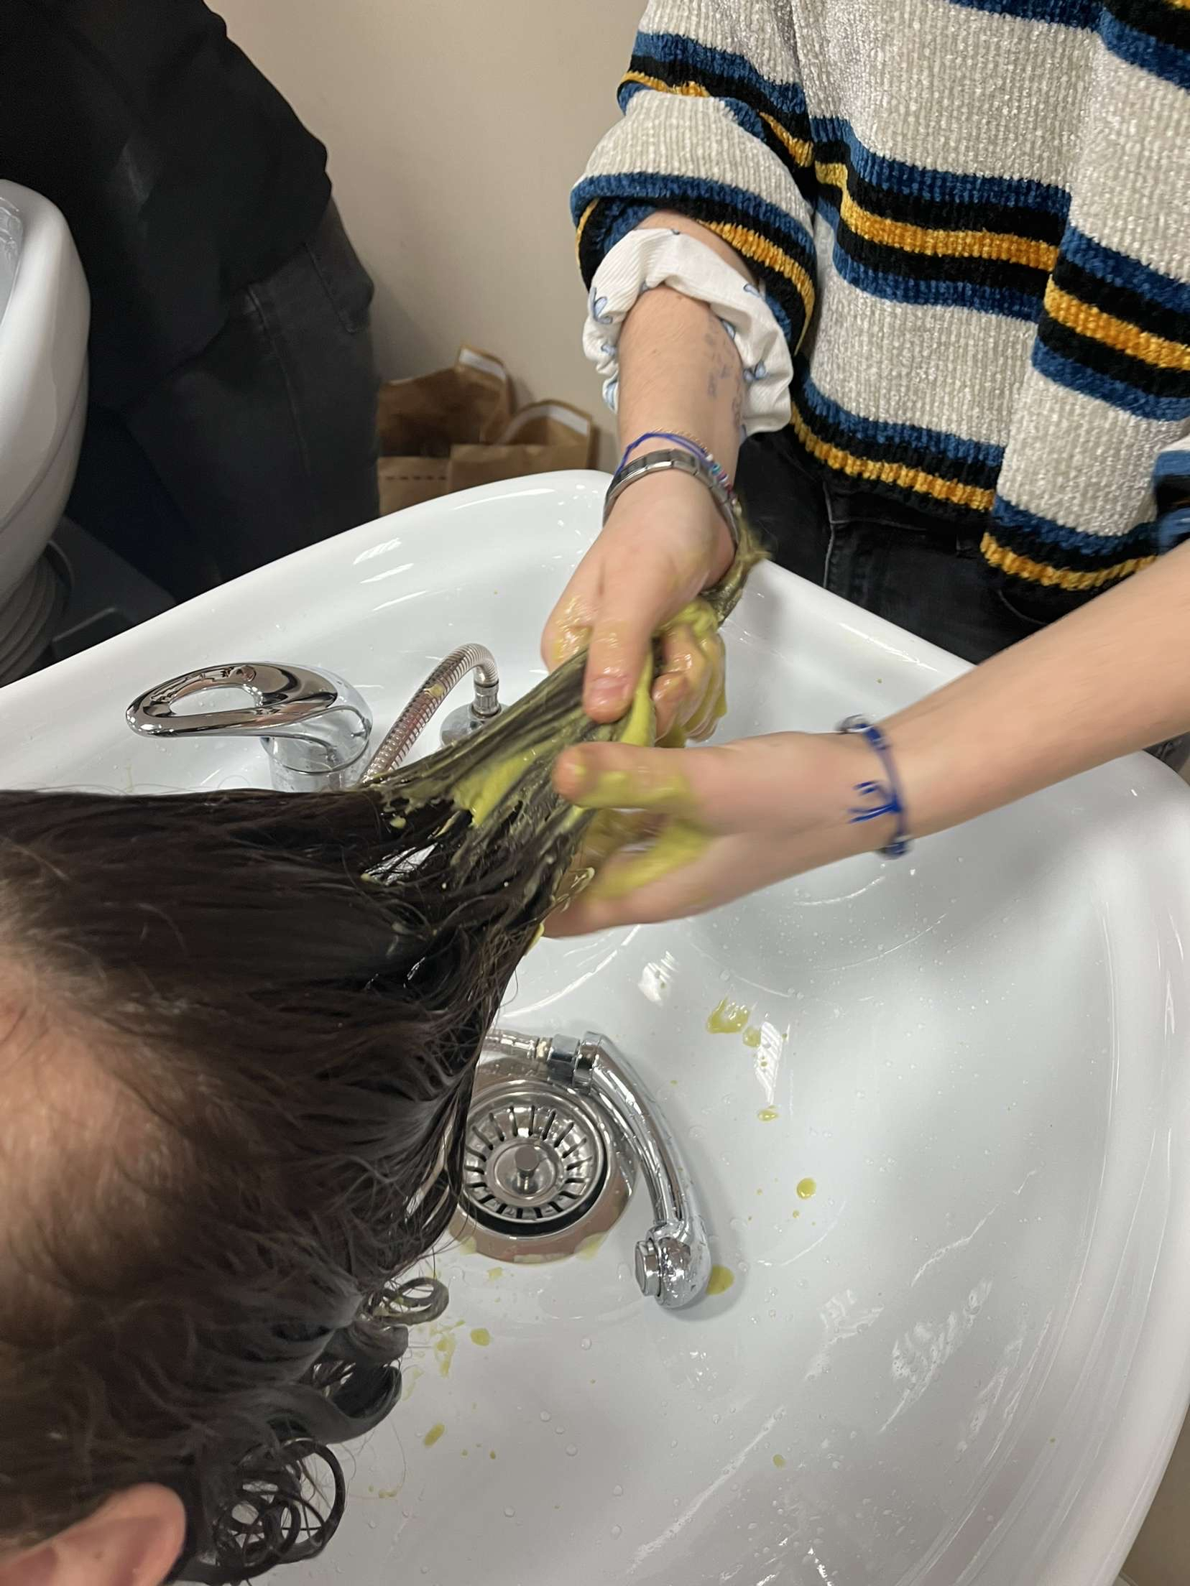
Application :

Slide 9
Fin
ORCUN Emir ELMAS Ahmet

